Slide 1


Corso di alta formazione professionale per Patrocinatore Stragiudiziale
(Professionista del risarcimento del danno – Ramo infortunistica stradale)
Legge 04/2013 – Norma Tecnica UNI 11477
Modulo 12 – Incidenti e metodologie per le riparazioni
www.joinacademy.it

Slide 2


Incidenti e metodologie per le riparazioni:
Tipologie di deformazione;
Denominazione delle deformazioni;
Tipi d’urto;
Classificazione delle intensità d’urto;
Diagnosi di un veicolo sinistrato;
La riparazione a regola d’arte;
L’officina di carrozzeria e meccanica;
Caratteristiche dell’officina;
Reparti di lavorazione;
Personale;
Impianti;
Lattoneria;
Stuccatura;
Verniciatura.
Argomenti che verranno trattati in questa lezione:

Slide 3

Tipologie di deformazione
In un incidente stradale possono distinguersi, a carico delle parti strutturali dei veicoli coinvolti, le seguenti tipologie di deformazione:
deformazioni dirette: interessano esclusivamente la zona d’urto, esternamente ed internamente al veicolo e lungo la direzione delle forze;
deformazioni indirette: sono conseguenti a quelle dirette, richiamate alle parti limitrofe alla zona d’urto, per i loro vincoli di unione.

Slide 4
Denominazione delle deformazioni
Le deformazioni si denominano come di seguito:
incurvatura o ammaccatura: curvatura delle lamiere verso l’interno del veicolo;
abbozzatura: curvatura delle lamiere verso l’esterno del veicolo;
ondulazione: piegatura o grande curvatura della lamiera;
raggrinzatura: deformazione a piccole pieghe dei lamierati;
perforazione: foratura della lamiera;

Slide 5
Denominazione delle deformazioni
lacerazione: strappo della lamiera;
accartocciamento: avvolgimento in piccole pieghe della lamiera;
incisione: taglio netto della lamiera;
strisciatura: lieve deformazione estesa in lunghezza della lamiera;
abrasione: escoriazione della vernice e dello stucco di fondo;
espansione: aumento della superficie delle lamiere sottoposte ad un urto che ha creato incurvatura.

Slide 6
Tipi d’urto
In un incidente stradale, l’urto può essenzialmente classificarsi come:
urto convergente: quando la sua direzione converge verso l’asse longitudinale del veicolo;
urto ortogonale: quando l’urto avviene con direzione ortogonale all’asse longitudinale del veicolo;
urto coassiale: quando l’applicazione delle forze causa un danno alla parte anteriore o alla parte posteriore del veicolo, con direzione parallela all’asse longitudinale;
urto tangenziale: quando l’urto ha il punto di applicazione sul limite del veicolo, con direzione parallela all’asse longitudinale.

Slide 7
Classificazione delle intensità d’urto
A seconda dell’intensità, si distinguono gli urti di:
lievissima intensità, quando la deformazione si limita all’abrasione o alla leggera ammaccatura;
lieve intensità, quando la deformazione interessa i lamierati esterni ed in minima parte quelli interni;
discreta intensità, quando si deformano leggermente anche i lamierati interni senza, però, intaccare l’ossatura pur interessando qualche organo meccanico;
media intensità, quando si producono sensibili deformazioni all’ossatura e danni agli organi meccanici;
notevole intensità, quando occorre l’intervento del telarista per posa in dima della vettura e relativo controllo misure;
estrema intensità, quando gli urti rendono la riparazione anti-economica.

Slide 8
Diagnosi di un veicolo sinistrato
Per la diagnosi corretta di un danno, dovuto ad un incidente stradale, è indispensabile:
► effettuare un accurato esame visivo del veicolo danneggiato;
► individuare i particolari danneggiati e segnalarli sulla scheda di lavorazione.
Qualora dopo l’esame visivo dovessero permanere dubbi di deformazioni su parti strutturali della scocca si può ricorrere alla verifica dell’assetto ruote e se necessario al controllo dimensionale della scocca mediante calibro o banco di riscontro.

Slide 9
Diagnosi di un veicolo sinistrato
L’esame visivo consente di stabilire la metodologia riparativa del veicolo o dei soli elementi danneggiati, in funzione della difficoltà che presenta l’intervento di riparazione dello stesso.
Con riferimento al tipo di danno e al suo grado di difficoltà per la riparazione (lieve, medio, grave), occorre definire il tempo di intervento considerando, per ogni elemento danneggiato, le voci:
● stacco e riattacco (SR);
● controllo al banco di riscontro (se necessario);
● lattoneria (LA);
● verniciatura (VE);
● meccanica (ME).

Slide 10
La riparazione a regola d’arte
Per riparazione a regola d’arte, si intende quella riparazione che riporta l’autoveicolo nelle condizioni di efficienza e di estetica originali. In particolare, riporta, compatibilmente con la tecnica moderna, l’autoveicolo nelle condizioni migliori possibili.
I lavori si considerano eseguiti a regola d’arte con le relative sequenze complete; escludendo quindi i ritocchi, l’impiego di stucchi a forte riempimento e, nel caso di sostituzione di lamierati, l’utilizzo di ricambi non originali.

Slide 11
Tempistica
I tempi che vengono esposti nelle tabelle orientative si riferiscono a vetture in buone condizioni; non tengono conto, perciò, dei contrattempi dovuti alle mediocri condizioni di manutenzione che hanno causato l’indebolimento e l’intaccamento delle lamiere, sia per l’azione degli agenti atmosferici, che per le precedenti riparazioni.
TEMPI DI RIPARAZIONE E RELATIVI COSTI DI ELEMENTI SINGOLI E ABBINATI
Descrizione particolare | SR | LA | VE | ME | Costo (IVA esclusa)
 | Tempo | Tempo | Tempo | Tempo

Slide 12
L’officina di carrozzeria e meccanica
Alcune caratteristiche di queste due officine sono comuni e verranno indicate come tali. Il consulente deve sempre ricordare che le attrezzature e gli impianti devono essere conformi a quanto previsto dall’attuale Legislatura in materia di Sicurezza e di Igiene del Lavoro e devono, perciò, possedere le competenti autorizzazioni per quanto concerne:
a) abitabilità ed agibilità (di competenza degli Uffici Tecnici Comunali e dell’Azienda Sanitaria Locale);
b) gli impianti elettrici ed elettromeccanici devono rispettare la normativa CE ed avere avuto il controllo e l’autorizzazione dell’Azienda Sanitaria Locale;

Slide 13
L’officina di carrozzeria e meccanica
c) il sistema antincendio, dotazione di estintori appropriata fino a complessi sistemi per le officine più grandi. I magazzini di sostanze infiammabili devono essere separati. Il tutto prevede l’autorizzazione da parte del locale comando dei Vigili del Fuoco;
d) tutte le apparecchiature, da quelle portatili (per esempio trapani, lucidatrici, cesoie, saldatrici) a quelle più complesse (compressori, macchine utensili varie) devono essere dotate di targa di costruzione e di operatività a normativa CE;
e) gli impianti di scarico devono rispettare le norme antinquinamento (sono controllati dall’A.S.L.);
f) per le officine, che si avvalgono oltre all’opera dei titolari, anche di dipendenti esiste l’obbligo delle visite preassuntive, presso l’A.S.L. e delle visite periodiche da parte di un medico competente in Medicina del Lavoro con relativo sopralluogo annuale da parte del Medico agli ambienti di lavoro.

Slide 14
L’officina di carrozzeria e meccanica
Il consulente è spesso chiamato dalla Società di Assicurazione per cui opera alle visite preliminari, per dare un benestare competente sui contratti con le officine, che vengono convenzionate con le Assicurazioni, diventando, perciò, le officine di fiducia della Società stessa.
A tale scopo è opportuno che il futuro esperto di Infortunistica abbia almeno una infarinatura della legislazione in atto relativa alla Sicurezza e all’Igiene del Lavoro. Queste Leggi dettano delle disposizioni che tutte le officine devono, comunque, rispettare.

Slide 15
Caratteristiche dell’officina
Le caratteristiche peculiari di una officina sono:
a) i locali: devono essere ampi, puliti e luminosi; in parole semplici devono essere funzionali allo scopo e per chi ci lavora. Il gestore dell’officina deve essere in regola con le dichiarazioni di abilità e di agibilità per le lavorazioni effettuate, rilasciate dall’Azienda Sanitaria Locale.
b) i reparti di lavorazione: devono essere in regola su quanto le Leggi in materia dispongono per la ogni specifica lavorazione. Particolare attenzione deve essere tenuta nei confronti dei limiti di rumorosità e per quanto concerne le operazioni con sostanze volatili nocive, generalmente contenute nelle vernici.

Slide 16
Reparti di lavorazione
Le lavorazioni principali che un’officina deve prevedere e per le quali deve essere attrezzata sono:
► revisione generale dell’autoveicolo, sia per la parte meccanica che per la carrozzeria;
► riparazioni generali meccaniche e di carrozzeria;
► revisioni specializzate di meccanica (revisioni dei motori);
► riparazioni e revisioni specializzate di elettrauto;
► riparazioni e revisioni specializzate di carburatori;
► riparazioni e revisioni specializzate di sistemi di iniezione;
► riparazioni e revisioni parziali e totali di carrozzeria;
► riverniciatura parziale o totale di carrozzeria;
► esecuzione di piccole e medie riparazioni, operazioni di manutenzione ordinaria e straordinaria;
► regolazioni, aggiustamenti, messe a punto.

Slide 17
Personale
Gli operai, per eseguire le sopra indicate lavorazioni, devono appartenere a categorie specializzate. Il loro numero e la loro specializzazione deve essere in relazione all’entità e alla qualità dei lavori da svolgere ed ai tipi di veicoli da riparare.
Le figure professionali presenti in officina sono:
Specialisti meccanici: montatore, motorista, complessivista, aggiustatore, elettrauto, carburatorista, pompista, orologiaio, radiatorista, tornitore, rettificatore.
Specialisti di carrozzeria: lattoniere, lamierista, saldatore autogeno, saldatore elettrico, fabbro, scoccaio per banco universale, tappezziere, verniciatore, finitore.
Operai vari: collaudatore, magazziniere, aiutante meccanico, aiutante carrozziere, smontatore.
Direzione: Capo officina, contabili.

Slide 18
Impianti
Gli impianti che ogni officina meccanica deve possedere per eseguire le sopra elencate lavorazioni sono i seguenti:
1) saldatura ossiacetilenica (su carrello o centralizzato a seconda delle dimensioni dell’officina);
2) saldatura elettrica;
3) banco di prova per le apparecchiature elettriche;
4) banco prova pompe di iniezione (per motori a benzina e diesel);
5) impianti per aria compressa e utensileria relativa;
6) fosse ed apparecchiature di sollevamento delle vetture;
7) impianti di lavaggio dei pezzi smontati;
8) eventuali macchine utensili;
9) impianti per riparazione, montaggio pneumatici e controllo fari;
10) impianti di prova e diagnosi;
11) impianti di controllo dell’inquinamento degli scarichi;
12) attrezzi, utensili e strumenti di misura adeguati e specifici per ogni tipo di lavorazione.

Slide 19
Impianti
Le officine di carrozzeria devono essere dotate degli impianti cui ai punti 1), 2), 5), 6), 7) e 12) e devono anche possedere un banco universale per il controllo delle scocche, qualora queste abbiano subìto, in conseguenza di urti, delle deformazioni strutturali.
Il banco è costituito da due binari e più traverse di collegamento aventi fori predisposti per il posizionamento delle dime, traverse di appoggio, dime per controllo attacchi sospensioni, attrezzo a telescopio per controllo attacchi rinvio e scatola guida, spine cilindriche e filettate in acciaio per fissaggio dime. Infine, importanti sono gli impianti di verniciatura e lucidatura con le relative attrezzature di aspirazione, di maturazione e di essiccamento delle parti verniciate.

Slide 20
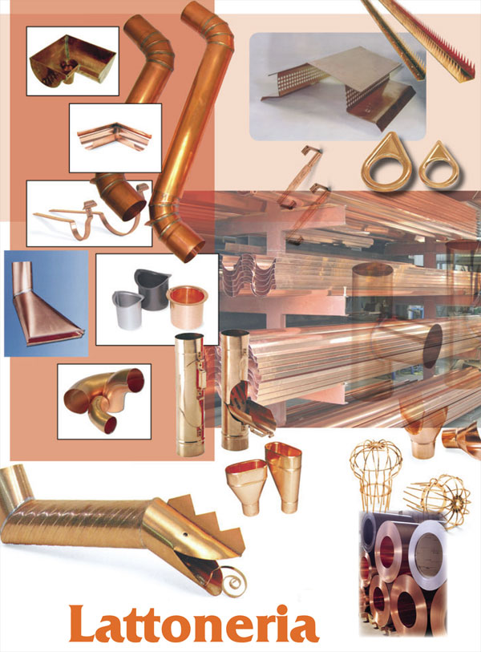
Lattoneria
La lattoneria è l'attività della lavorazione e messa in opera di lamiere di varia natura, formati e spessori.
Esistono diversi tipi di materiali impiegati in lattoneria come l'acciaio inox, il rame, la lamiera zincata, la lamiera preverniciata, l'alluminio preverniciato, l'alluminio naturale e lo zinco-titanio.

Slide 21
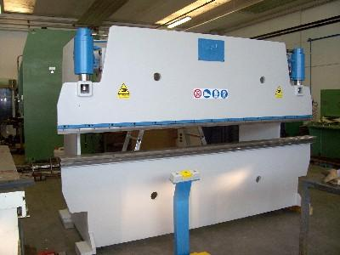
Lattoneria
La lamiera viene generalmente sagomata e piegata mediante l'impiego di piegatrici a bandiera o pressopiegatrici elettriche, oleodinamiche o manuali (nelle produzioni artigianali).

Slide 22
Lattoneria
I veicoli con danni al telaio, ai longheroni o ad altre parti importanti della carrozzeria sono installati su un banco di misurazione (dima o misurazione elettronica) affinché le zone deformate possano essere riportate alle posizioni originali.
I carrozzieri raddrizzano o sostituiscono le parti danneggiate, eliminano le ammaccature, modellano la lamiera con martelli, tasselli, impiegano pompe idrauliche e altre apparecchiature.

Slide 23
Lattoneria (fasi)
Per la fabbricazione di parti sostitutive si utilizzano lamiere idonee. Questa attività comprende la misurazione e la tracciatura dei riferimenti, il taglio e la susseguente messa in forma, l’adattamento, l’applicazione sul veicolo con saldature o altri metodi di giunzione.
In seguito si procede nelle varie finiture così da predisporre la carrozzeria alla fase successiva: la verniciatura, che sarà eseguita dai carrozzieri verniciatori.

Slide 24
Lattoneria
I carrozzieri lattonieri sostituiscono anche i vetri danneggiati, intervengono pure su veicoli nuovi quando è richiesto il montaggio di tetti apribili, di accessori, quando sono necessarie modifiche per usi specifici, oppure quando si desiderano cambiamenti estetici.
Tutti gli interventi dei carrozzieri lattonieri devono rispettare le direttive dei fabbricanti di veicoli e le vigenti leggi in materia.

Slide 25
Stuccatura
Terminate le operazioni di lattoneria, l'attività di lavorazione successiva è la stuccatura delle superfici di carrozzeria che andranno, in seguito, opportunamente verniciate.
La stuccatura consiste nell’applicare sulle parti riparate della vettura, uno strato, più o meno sottile, di stucco speciale, costituito da materiale pastoso, di tipo e composizione variabile, soggetto a rapida essiccazione, avente la funzione di colmare piccoli vuoti e di livellare le superfici da verniciare.

Slide 26
Stuccatura
Normalmente gli stucchi per auto hanno una composizione leggermente diversa rispetto a quelli utilizzati in altre lavorazioni, per la particolarità delle superfici da trattare.
Si tratta di stucchi a due componenti in pasta a base di resine poliestere e microsfere cave che, oltre a dare un basso peso specifico, rendono il prodotto particolarmente facile da carteggiare, con pasta agevole da spatolare e con la possibilità di ottenere sia grossi spessori sia rasature sottili, con buon coefficiente di adesione, in entrambi i casi.

Slide 27
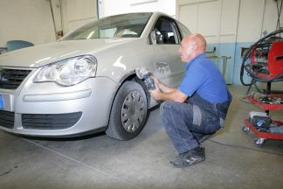
Stuccatura (fasi)
L’operazione di stuccatura delle parti riparate di un veicolo, si compone delle seguenti fasi:
preparazione delle superfici da stuccare;
applicazione dello stucco mediante spatolatura;
carteggiatura delle superfici.

Slide 28
Verniciatura
Completate le due fasi appena descritte, si procede alla verniciatura delle parti riparate o dell’intero veicolo.
In un apposito locale isolato ed areato si opera con tintometro computerizzato per gestire la miscelazione delle vernici al fine di ottenere la perfetta tinta originale.
Nel rispetto della Direttiva 2004/42/CE in materia di inquinamento, si preferisce utilizzare vernici a base di acqua; tali vernici garantiscono eccellente qualità senza emisssioni di fumi dannosi per l'ambiente.

Slide 29
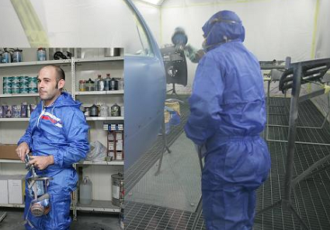
Tipi di vernice
Essenzialmente esistono 3 tipi di vernice per veicoli:
Nitro-vernice di cellulosa;
Vernice isocianato;
Idropittura.

Slide 30
Tipi di vernice
Il classico tipo di vernice utilizzato sui veicoli è la Nitro-vernice di cellulosa. E’ molto utilizzata tra i Costruttori ed i riparatori per la durata e per i requisiti applicativi a basso costo. Essa può essere applicata anche con un pennello normale, anche se è dimostrato che, utilizzando pistole spray, offre risultati migliori. Dopo l'applicazione, la vernice è asciugata mediante evaporazione. Utilizzare questo tipo di vernice può costare meno, ma richiede più lavoro e tempo. La lucentezza finale si raggiunge solo dopo una serie di lucidature ad alta intensità.

Slide 31
Tipi di vernice
La vernice isocianato è un tipo di vernice molto resistente per carrozzerie, con tempi di applicazione molto bassi.
L’applicazione avviene con pistola a spruzzo e produce una finitura stabile. Un catalizzatore è applicato come strato successivo per asciugare la vernice.
E’ una vernice estremamente tossica e può provocare danni anche mortali se respirata direttamente; pertanto l’applicazione richiede una maschera protettiva di alta qualità.

Slide 32
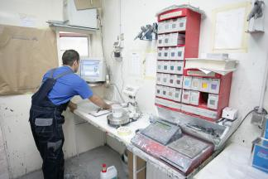
Tipi di vernice
L’idropittura o pittura a base di acqua è comunemente utilizzata dai Costruttori e dai riparatori.
La miscela delle vernici ad acqua può essere complicata e può richiedere verniciatori specializzati.

Slide 33
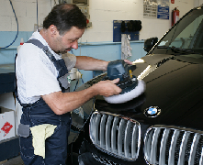
Verniciatura (fasi)
L’operazione di verniciatura delle parti riparate di un veicolo, si compone delle seguenti fasi:
preparazione delle superfici da verniciare;
Applicazione, in ambiente protetto, dello strato di vernice mediante tecniche spray;
Essiccazione della vernice in cabina-forno;
Lucidatura con tampone e cera.

Slide 34
